Slide 1
Особенности основных познавательных процессов детей с умственной отсталостью
Notes:
Пояснить про букву ПСИ: лекция – основы психологии. Вообще, по-моему, имеет смысл вести интерактивно: что-то они наверняка знают, слышали, помнят… Про более или менее очевидные вещи – спрашивать. Например, что такое «целостность восприятия?», «чем ощущение отличается от восприятия», «что такое кратковременная, долговременная память»… и т.д.)

Slide 2
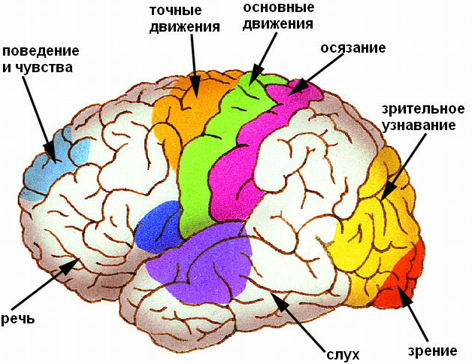
Классификация психических процессов
Психические процессы
Познавательные
Эмоциональные
Волевые
Ощущение
Эмоции
Волевые усилия
Восприятие
Чувства
Непроизвольная регуляция
Внимание
Настроения
Память
Аффекты
Мышление
Воображение
Речь
Notes:
Мы говорим о познавательных процессах, но сфера психических процессов значительно шире: есть еще и эмоционально-волевая сфера, которая оказывает существенное влияние на протекание познавательных процессов… Кстати: разные зоны мозга отвечают за разные познавательные и эмоционально-волевые процессы. А так как мозг – сетка нейронов, то и взаимовлияние психических процессов очень велико.
Кроме того на все познавательные процессы и эффективность их протекания влияет РЕЧЬ!

Slide 3
Ощущение и восприятие
Ощущение –
отражение отдельных свойств предметов объективного мира при непосредственном воздействии на органы чувств (рецепторы).
Восприятие –
это отражение предметов и явлений действительности в совокупности их различных свойств и частей при непосредственном воздействии их на органы чувств
Свойства ощущения
Свойства восприятия
Локализация
Интенсивность
Целостность
Константность
Модальность
Избирательность
зрительные
слуховые
обонятельные
вкусовые
осязательные
болевые
кинестетические
проприоцептивные
…
Осмысленность
Структурность

Slide 4
Особенности ощущения и восприятия умственно-отсталых детей
Патология органов чувств
Нарушение избирательности восприятия
Нарушение обобщенности восприятия
Отклонения в порогах чувствительности
Нарушение узнавания при изменении локализации
Снижение адаптации органов чувств
Медленное протекание процессов
Снижение цветовой чувствительности
Узость восприятия
Недифференцированность ощущений
Недифференцированность
Нарушение восприятия цвета, размера, локализации…
Нарушение обобщенности и осмысленности восприятия
В процессе обучения и коррекционно-воспитательной работы можно значительно развить их ощущения и восприятия.

Slide 5
Особенности ощущения и восприятия умственно-отсталых детей
Почему для развития восприятия обучающихся с умственной отсталостью необходимо заниматься развитием РЕЧИ?

Slide 6
Внимание
Процесс сознательного или бессознательного отбора одной информации, поступающей через органы чувств, и игнорирования другой.
Произвольная или непроизвольная направленность или сосредоточенность на каком-либо объекте или явлении.
ВИДЫ ВНИМАНИЯ
Свойства внимания
Внешнее
Устойчивость
по направленности сознания
Внутреннее
Концентрация
Распределение
Произвольное
по соотношению с целью деятельности
Объем
Непроизвольное
Переключаемость
Послепроизвольное

Slide 7
Особенности внимания умственно-отсталых детей
Снижение всех видов и свойств внимания
Несформированность понятий и речи
Непонимание учителя
Ошибки в однотипной работе
Нарушение самообладания
Высокая истощаемость
Внимание можно рассматривать как формирующийся навык самоконтроля
Вниманию как навыку самоконтроля необходимо обучать!

Slide 8
Особенности внимания умственно-отсталых детей
У одного из учащихся утомление наступает на первом уроке. У другого – к концу учебного дня. Почему так происходит? Как вы считаете, какая особенность функционирования психических процессов проявляется в этом?
«Внимание – это формирующийся навык самоконтроля». Объясните, как вы понимаете эту фразу.

Slide 9
Память
Комплексный психический процесс, обеспечивающий запечатление (запись), сохранение и последующее узнавание и воспроизведение следов прошлого опыта, позволяющий накапливать информацию, не теряя при этом прежних знаний, сведений, умений и навыков.
Виды памяти
Мгновенная
Основные процессы памяти
Кратковременная
Запоминание
по времени хранения
Оперативная
Сохранение
Долговременная
Узнавание
Генетическая
Воспроизведение
двигательная
образная
по основному анализатору
Забывание
эмоциональная
словесно-логическая

Slide 10
Особенности памяти умственно-отсталых детей
Замедленность запоминания
Программа 4 классов осваивается за 7-8 лет
Непрочность сохранения
Очень высокая скорость забывания материала
Неточность воспроизведения
Большое количество ошибок
Неспособность применять волевые усилия для воспроизведения материала
Забывчивость «перед классом», на уроках
Плохая переработка воспринимаемого материала, затрудненность опосредованного запоминания
Невоспроизведение рассказа, а лишь отдельных слов и фраз
сочетать при изучении нового материала предъявление наглядных пособий с отвлеченными словесными объяснениями
обучение специальным приемам опосредованного запоминания и припоминания

Slide 11
Особенности памяти умственно-отсталых детей
К концу первого года обучения, ребенок никак не может усвоить нормы поведения в школе – он не здоровается с учителями, не обращается к взрослым на «Вы», не встает, когда учитель входит в класс и т.д. (при этом, у него адекватное поведение). Как вы считаете, с чем это может быть связано?
Вы знаете, что ученик достаточно хорошо усвоил материал, но при этом, не может его воспроизвести или ответить на вопросы. Как вы считаете, какой познавательный процесс нарушен? Как вы поступите в этой ситуации?
Notes:
Мы говорим о познавательных процессах, но сфера психических процессов значительно шире: есть еще и эмоционально-волевая сфера, которая оказывает существенное влияние на протекание познавательных процессов

Slide 12
Мышление
Это процесс опосредованного и обобщенного отражения, установления существующих связей и отношений между предметами и явлениями действительности.
Формы мышления
Понятие
Суждение
Умозаключение
Виды мышления
Основные мыслительные операции
Наглядно-действенное
Анализ
Синтез
Сравнение
Обобщение
Наглядно-образное
Абстракция
Словесно-логическое
Конкретизация
Классификация

Slide 13
Особенности мышления умственно-отсталых детей
Неразвитость речи дошкольника
Бедность, фрагментарность и "обесцененность" представлений
Конкретность мышления и слабость обобщений
Плохое усвоение правил и общих понятий, непонимание смысла
Непоследовательность мышления
Могут терять «нить», «сбиваться» даже при подготовленном материале
Высокая вязкость мышления
Нарушения логики, застревание на частностях,
Слабость регулирующей роли мышления
Некритичность мышления
Неспособность использовать усвоенное в новой ситуации, неспособность к прогнозированию и планированию
Нет «сомнений» в правильности
переход от наглядного показа к словесно-логическому объяснению
развитие регуляторных функций мышления

Slide 14
Особенности мышления умственно-отсталых детей
Учащийся неплохо справляется с домашними заданиями. Но при ответе у доски может терять нить мысли и заговорить о чем-либо не имеющем отношения к делу. Как вы думаете, какие нарушения познавательных процессов проявляются в данном случае?
Учащийся при рассказе учебного материала длительно задерживается на частностях и деталях. Но, все же, переходит к следующему суждению и опять застревает на деталях, подробностях. Как вы считаете, с чем может быть связана подобная непоследовательность?
Ученик, ознакомившись с новой задачей, сразу же приступает к выполнению задания. При этом он не пытается предварительно представить себе в уме ход решения задачи. Какие особенности мышления объясняют такое поведение?
Как вы считаете, с какой особенностью мышления связана неспособность учащихся замечать, находить самостоятельно свои ошибки при выполнении какой-либо работы?
Notes:
Мы говорим о познавательных процессах, но сфера психических процессов значительно шире: есть еще и эмоционально-волевая сфера, которая оказывает существенное влияние на протекание познавательных процессов

Slide 15
СПАСИБО ЗА ВНИМАНИЕ!

